Slide 1
ФОРМИРОВАНИЕ ОРГАНИЗАЦИОННО-МЕТОДИЧЕСКОГО КОМПЛЕКСА ОЦЕНОЧНЫХ ПРОЦЕДУР ДЛЯ ДИАГНОСТИКИ ЮНЫХ СПОРТСМЕНОВ С УЧЕТОМ СПОРТИВНОЙ СПЕЦИАЛИЗАЦИИ
Федеральный экспериментальный (инновационный) проект
Автономная некоммерческая организация Консультационно-аналитический центр физической культуры и спорта «Багира»

Slide 2
Направленность проекта
Формирование центра компетенции, оказывающего содействие организациям, осуществляющим спортивную подготовку, в использовании современных технологий и методик в области физической культуры и спорта
Разработка регламента взаимодействия заинтересованных организаций в независимой объективной оценке перспективности спортивного резерва (прежде всего – в контексте формирования контингента занимающихся по программам спортивной подготовки)
Апробация комплекса методик тестирования, минимально достаточного и максимально доступного для широкого применения, с учетом специфики конкретных соревновательных дисциплин применительно к атлетическим (циклическим, командно-игровым и сложно-координационным) видам спорта на примере Ивановской области
Разработка методических рекомендаций по созданию и обеспечению успешного функционирования регионального центра оценки перспективности спортивного резерва

Slide 3
Экспериментальная (инновационная) инфраструктура
Орган исполнительной власти субъекта Российской Федерации в области физической культуры и спорта – Департамент молодежной политики и спорта Ивановской области
Региональные операторы проекта – АНО ЦЛС «Иваново», Шуйский филиал Ивановского государственного университета
Научная организация – АНО КАЦ «Багира»
Поддерживающая организация – АНО ИЦ ОКР,
Участники проекта – ДЮСШ, СДЮСШОР, спортивные клубы, региональные и местные спортивные федерации Ивановской области
Спонсор проекта – Группа компаний «Спорт-Нова»

Slide 4

Модель деятельности
Тестирование, оценка показателей физического развития
Определение спортивной перспективности
Сопровождение тренировочного процесса, анализ нагрузок
АНАЛИТИЧЕСКИЙ ЦЕНТР
(центральный офис,
г. Москва)
Анализ и рекомендации
Передача данных
Региональный центр оценки перспективности спортивного резерва

Slide 5
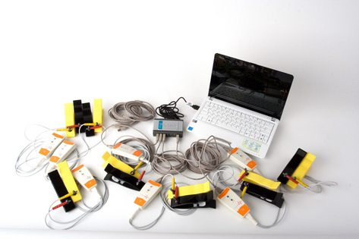
Как проходит обследование?
Обследование с помощью аппаратных методов, хорошо зарекомендовавших себя при работе со сборными командами и экспертная оценка
Портативный пункт тестирования (оборудование, специалисты, оснащение)
Выдача заключения и рекомендаций
Всего
15–25 минут

Slide 6

Тестирование физической подготовленности населения
1
Базовое
блиц-тестирование
(ОФП, функции организма)
4
Консультационное сопровождение
Рекомендации по:
Повышению физической подготовленности;
Выбору вида спорта.
Рекомендации по:
средствам восстановления.
планированию спортивной карьеры.
2
3
Углубленное тестирование и обследование (индивидуально)
Тестирование спортсмена
(СФП, функции организма)
Рекомендации по:
повышению спортивного мастерства;
индивидуализации процесса подготовки.

Slide 7

Ответственный исполнитель
Автономная некоммерческая организация Консультационно-аналитический центр физической культуры и спорта «Багира»
Действует с 23.03.2015
Основным видом деятельности организации является
«Научные исследования и разработки в области общественных и гуманитарных наук»
Осуществляет консультации организаций в области физической культуры и спорта
Является разработчиком профессиональных стандартов, стратегий и программ развития
Совместно с АНО «Инновационный центр Олимпийского комитета России» формирует Центр компетенции по данному проекту

Slide 8
Направления работы Центра
Направление работы:
Целевая аудитория:
Тестирование физической подготовленности населения
Дети и родители; участники соревнований комплекса ГТО
Информационно-аналитический центр по вопросам подготовки спортивного резерва
Органы исполнительной власти субъектов РФ, спортивные организации
Повышение квалификации работников спортивной инфраструктуры
Специалисты в области физической культуры и спорта, физ. и юр. лица
Научные исследования в области физической культуры и спорта
Спортивные организации, органы исполнительной власти, иные организации

Slide 9
«И вот здесь пришла Багира…»
Книга джунглей Р. Киплинг
kazbagira@yandex.ru 8(916)224-71-05
Доброй охоты всем, кто уважает закон…

